Slide 1
大学生信用评估系统 分析与设计
杨逸辉
1513491329
Guided By 朱小栋

Slide 2
目录
设计背景
需求分析
系统构成
开发工具
分值分布
UC矩阵
实操
缺点与不足

Slide 3


背景介绍
国内
VS
国外

Slide 4
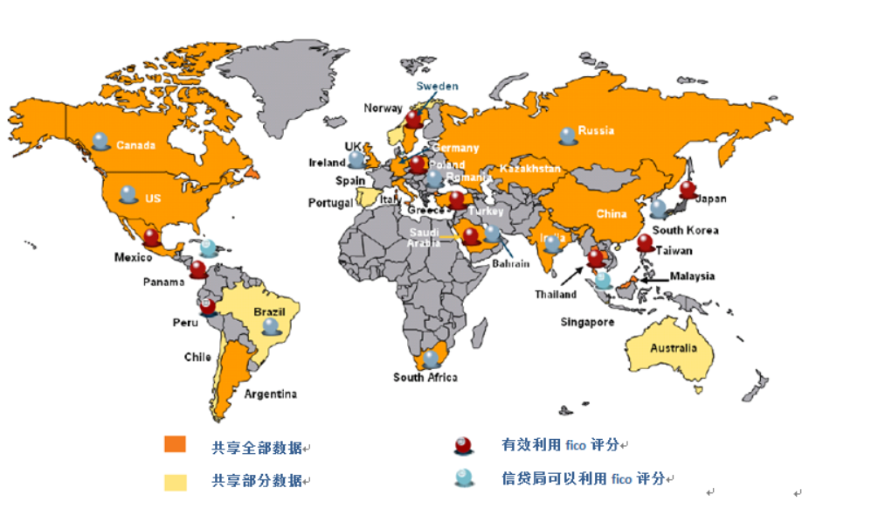
特点
局限性
范围在300-850 分之间分数越高，说明客户的信用风险越小。
应用范围
信用偿还历史
信用账户数
使用信用的年限
正在使用的信用类型
新开立的信用账户
分数仅供参考

Slide 5
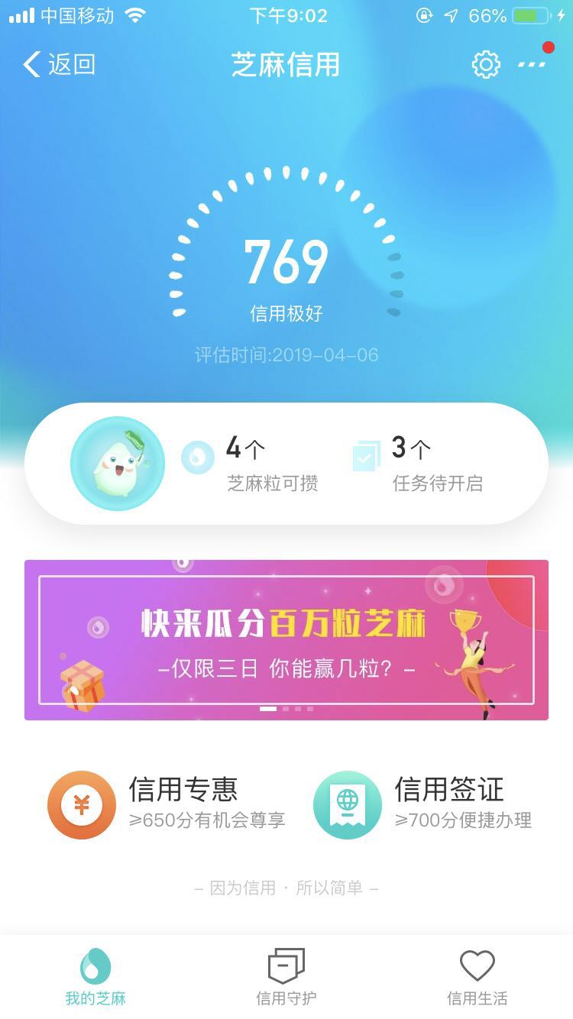
数据来源
用途
信用历史：过往信用账户还款记录及信用账户历史；
行为偏好：在购物、缴费、转账、理财等活动中的偏好及稳定性；
履约能力：稳定的经济来源和个人资产；
身份特质：在使用相关服务过程中留下的足够丰富和可靠的个人基本信息；
人脉关系：好友的身份特征以及跟好友互动程度。
信用租赁
免押出行
免押住宿
信用借还

Slide 6
需求分析
大学生借贷问题
需要什么
为何需要
在大学生群体内如何执行
有何吸引力
有何用途
有何惩罚措施
校内活动缺少积极性
文凭造假
技能缺乏证明
缺少诚信意识

Slide 7
系统构成
年级
绩点
二手商品评价
校内违纪
二手商品子系统
教务子系统
信用评级子系统
校外工作
技能
个人申请子系统
图书馆子系统
校内失信
奖学金申请
校内工作

Slide 8
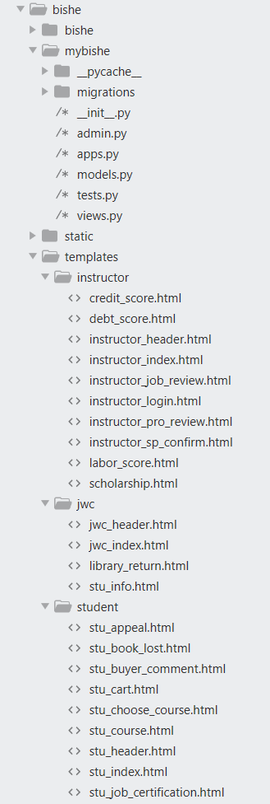
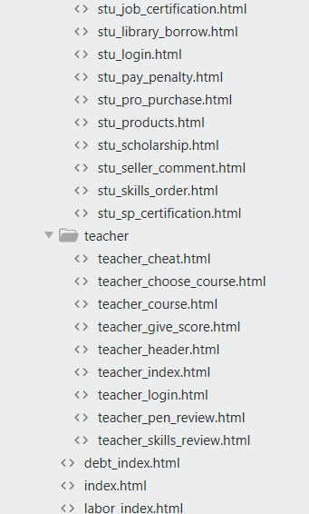
Django + Python + MySQL
Django是一个开放源代码的Web应用框架，由Python写成。采用了MVT的框架模式，即模型M，视图V和模版T。
模型M
视图V
模板T

Slide 9
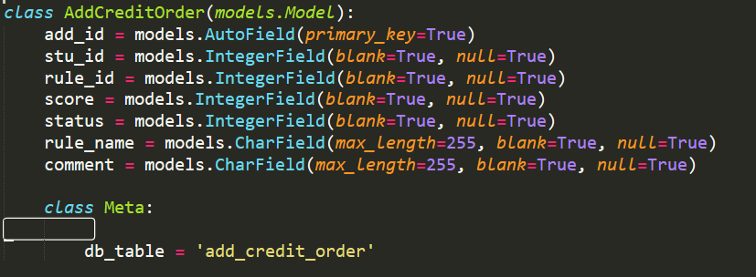
ORM
用来把对象模型表示的对象映射到基于SQL的关系模型数据库结构中去。这样，我们在具体的操作实体对象的时候，就不需要再去和复杂的SQL语句打交道，只需简单的操作实体对象的属性和方法 。
ORM技术是在对象和关系之间提供了一条桥梁，前台的对象型数据和数据库中的关系型的数据通过这个桥梁来相互转化 。

Slide 10
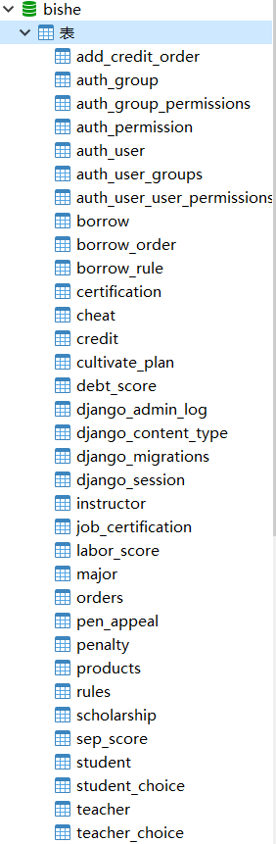



MySQL
MySQL 是最流行的关系型数据库管理系统，在 WEB 应用方面 MySQL 是最好的 RDBMS(Relational Database Management System：关系数据库管理系统)应用软件之一

Slide 11
分值分布

Slide 12
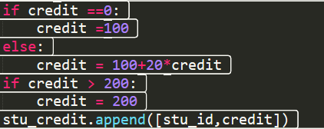
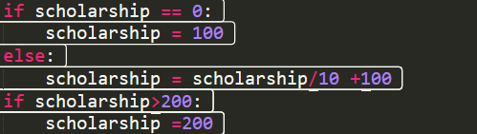
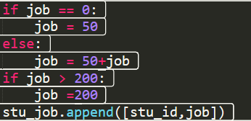
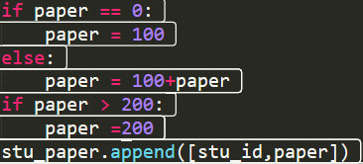
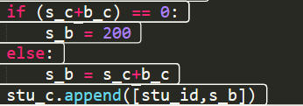
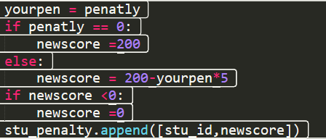
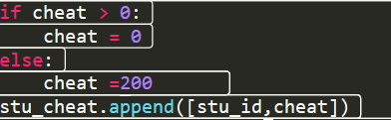
最高200分
最低100分
奖学金 10元=1分
最高200分
最低100分
技能 1个=20分
最高 200分
最低 0分
分数 1分=2分
最高200分
最低50分
工作 1天=1分
最高 200分
最低 100分
不同类型论文发表
对应各自的得分
最高200分
最低0分
二手商品评价 1分=1分
最高 200分
最低 0分
最高200分
最低0分
校内罚款 1元=5分

Slide 13
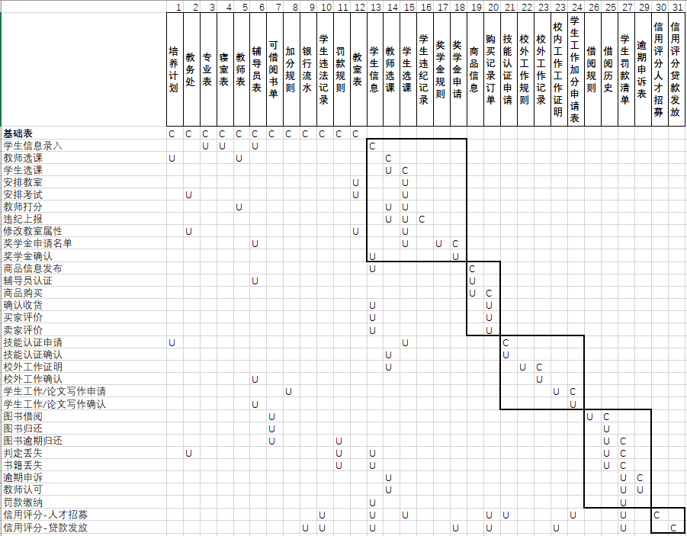
UC矩阵

Slide 14
实操界面
人才招募信用分
贷款发放信用分
个人信用分

Slide 15
缺点与不足
有何吸引力
有何惩罚措施
系统完整性有待提高

